Slide 1
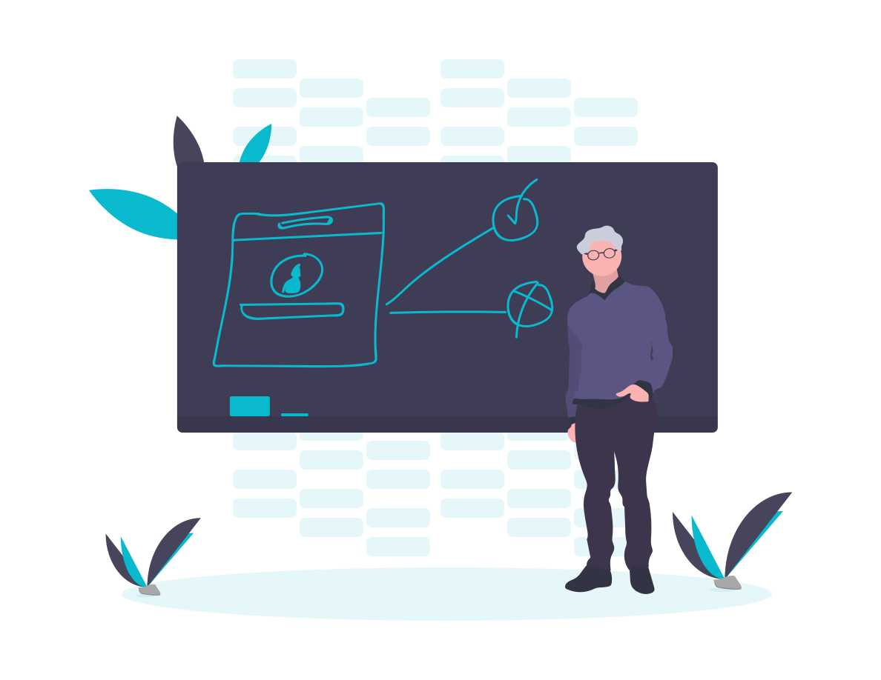
Elemente cheie într-un curs online

Slide 2
Ce este un curs online?

Slide 3


Modalități de desfășurare
sincron -
activitate de tip clasă virtuală
asincron - spațiu de postare a materialelor de studiu și spațiu de lucru pentru desfășurarea activităților și exercițiilor practice

Slide 4
Combinarea celor două modalități (sincron & asincron) este cea mai bună soluție.

Slide 5
Cursul din platforma de eLearning poate fi folosit pentru elemente de interactivitate în clasa virtuală.
întrebări
sondaje
exerciții

Slide 6
Elemente esențiale într-un curs online
din platformă
Materiale de studiu
Activități și exerciții practice
Activități de evaluare & autoevaluare
Modalități de comunicare
Un curs online trebuie să includă un minim de materiale și instrumente din fiecare categorie.

Slide 7

Elemente esențiale într-un curs online
Materiale de studiu
Activități și exerciții practice
Activități de evaluare & autoevaluare
Materialele de studiu dintr-un curs online trebuie să fie adaptate pentru eLearning: fragmentate, cu elemente vizuale/ multimedia.
Modalități de comunicare

Slide 8


Elemente esențiale într-un curs online
Materiale de studiu
Activități și exerciții practice
Activități de evaluare & autoevaluare
Un curs online trebuie să includă activități și exerciții practice care să antreneze cursanții în învățare.
Modalități de comunicare

Slide 9
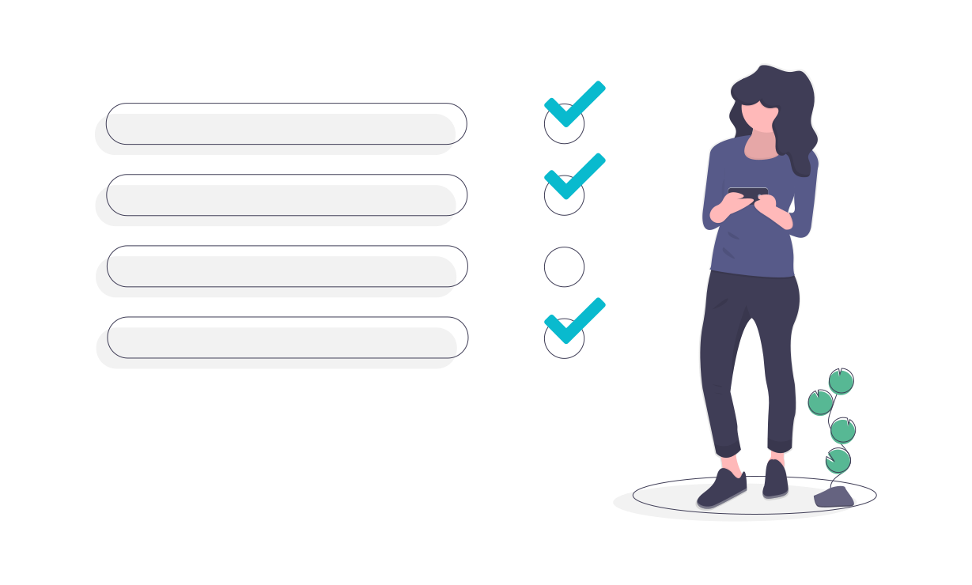
Elemente esențiale într-un curs online
Materiale de studiu
Activități și exerciții practice
Activități de evaluare & autoevaluare
Într-un curs online este important să includem modalități prin care cursantul să verifice dacă a ajuns să atingă obiectivele de învățare.
Modalități de comunicare

Slide 10

Elemente esențiale într-un curs online
Materiale de studiu
Activități și exerciții practice
Activități de evaluare & autoevaluare
Mijloacele de comunicare sunt esențiale într-un curs online.
Ce se întâmplă când cursanții au întrebări?
Modalități de comunicare

Slide 11

Într-un curs online este important ca accentul să fie pus pe partea practică:
Exemple concrete de folosire a informației
Exerciții rezolvate
Demonstrații
Exerciții și probleme de rezolvat

Slide 12
Clasele virtuale
La ce trebuie să fim atenți când pregătim și desfășurăm clase virtuale?
Prezentarea
Tehnologie (conexiune, instrument, microfoane și zgomot de fundal, înregistrare)
Interacțiune frecventă
Demonstrații și exemple multe
Exerciții interactive
Separarea și grupul pe grupe la clasele mari

Slide 13
Clasele virtuale
La ce trebuie să fim atenți când pregătim și desfășurăm clase virtuale?
Prezentarea

Slide 14
Clasele virtuale
La ce trebuie să fim atenți când pregătim și desfășurăm clase virtuale?
Tehnologie (conexiune, instrument, microfoane și zgomot de fundal, înregistrare)

Slide 15
Clasele virtuale
La ce trebuie să fim atenți când pregătim și desfășurăm clase virtuale?
Interacțiune frecventă

Slide 16

Clasele virtuale
La ce trebuie să fim atenți când pregătim și desfășurăm clase virtuale?
Demonstrații și exemple multe

Slide 17
Clasele virtuale
La ce trebuie să fim atenți când pregătim și desfășurăm clase virtuale?
Exerciții interactive
Exemplu: exerciții create cu LearningApps sau H5P

Slide 18

Clasele virtuale
La ce trebuie să fim atenți când pregătim și desfășurăm clase virtuale?
Separarea și lucrul pe grupe

Slide 19
Cursul pe platforma de eLearning
La ce trebuie să fim atenți când pregătim și desfășurăm cursul asincron?
Modul de desfășurare a cursului
Materiale de studiu
Exemple și demonstrații
Activități și exerciții practice, exerciții interactive
Autoevaluare
Comunicare și interacțiune

Slide 20

Cursul pe platforma de eLearning
La ce trebuie să fim atenți când pregătim și desfășurăm cursul asincron?
Modul de desfășurare a cursului

Slide 21

Cursul pe platforma de eLearning
La ce trebuie să fim atenți când pregătim și desfășurăm cursul asincron?
Materiale de studiu

Slide 22
Cursul pe platforma de eLearning
La ce trebuie să fim atenți când pregătim și desfășurăm cursul asincron?
Exemple și demonstrații

Slide 23

Cursul pe platforma de eLearning
La ce trebuie să fim atenți când pregătim și desfășurăm cursul asincron?
Activități și exerciții practice, exerciții interactive

Slide 24
Cursul pe platforma de eLearning
La ce trebuie să fim atenți când pregătim și desfășurăm cursul asincron?
Autoevaluare

Slide 25

Cursul pe platforma de eLearning
La ce trebuie să fim atenți când pregătim și desfășurăm cursul asincron?
Comunicare și interacțiune

Slide 26

Structura cursului pe platforma de eLearning
Fără a fi prescriptiv, un curs ar trebui să includă următoarele secțiuni
Introducere/ Bun venit
Informații despre curs
Comunicare
Evaluare inițială (opțional)
Module
  Materiale de studiu
  Activități practice/ exerciții
  Autoevaluare
Evaluare finală
Feedback

Slide 27
Structura cursului pe platforma de eLearning
Fără a fi prescriptiv, un curs ar trebui să includă următoarele secțiuni
Introducere/ Bun venit
Informații despre curs
Comunicare
Evaluare inițială (opțional)
Module
  Materiale de studiu
  Activități practice/ exerciții
  Autoevaluare
Evaluare finală
Feedback
Opțional
Evaluare inițială
Evaluare pe parcurs

Slide 28

Vă mulțumesc pentru atenție!
Întrebări?

Slide 29

Mulțumiri
Mulțumiri tuturor celor care ne-au pus la dispoziție resurse gratuite pentru a crea această prezentare:
Șablon prezentare SlidesCarnival
Fotografii Unsplash
Ilustrații Undraw.co

